Slide 1
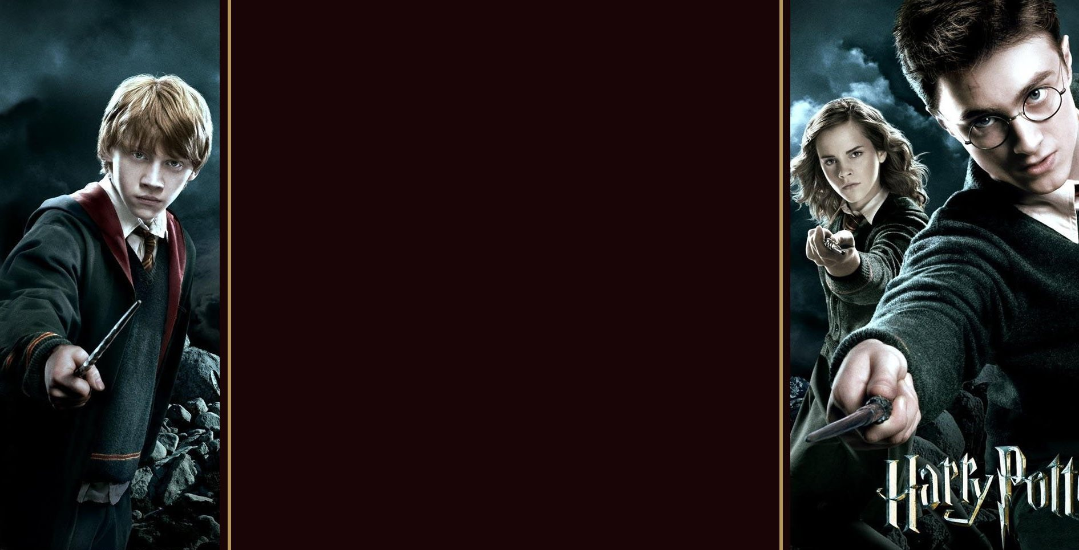
КГУ «Школа-гимназия села Зеленый бор
отдела образования по Бурабайскому району
управления образования Акмолинской области»
Феномен
Гарри Поттера
Буктрейлер
Республиканский проект
«Читающая школа»
Школьная библиотека

Slide 2
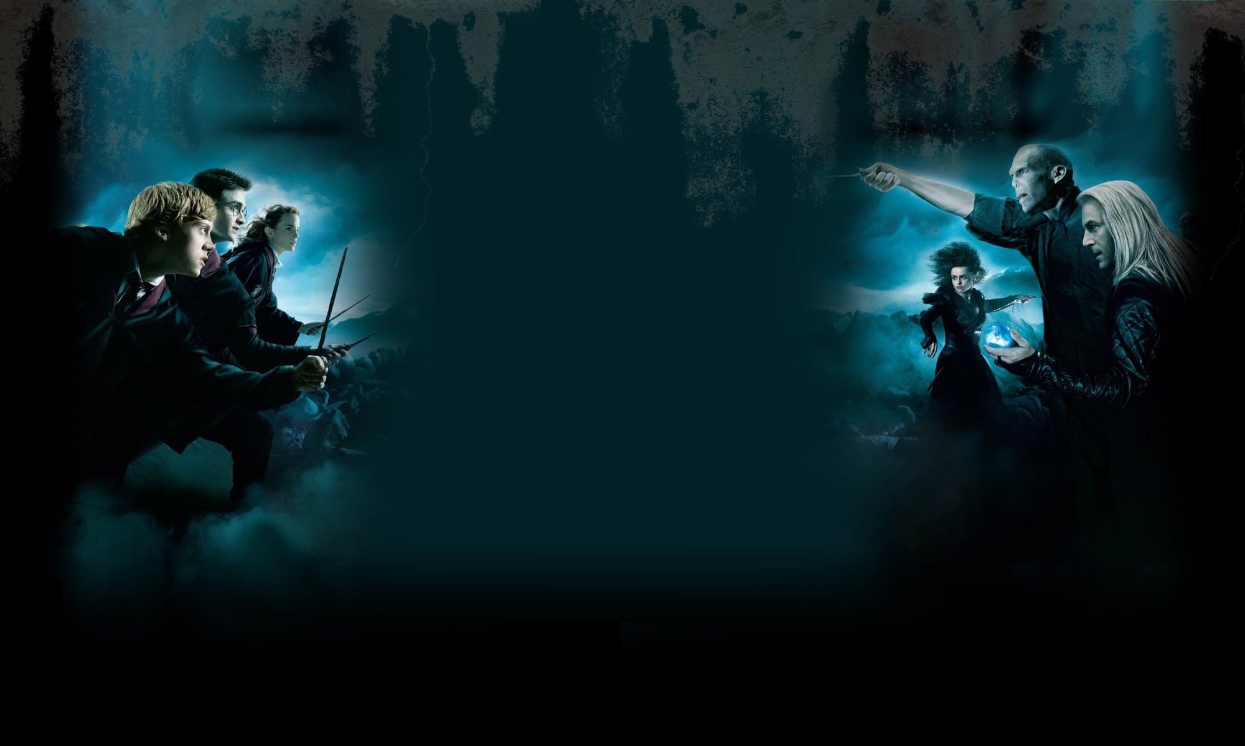
О чем рассказывает книга?
Эта серия книг, рассказывающая о юном волшебнике, ученике школы чародейства и волшебства, под названием Хогвартс.
На протяжении всего повествования Гарри растет, становится взрослым, заводит многочисленные знакомства с другими волшебниками, переживает взлеты и падения, борется с силами зла, центральным представителем которых выступает известнейший Тот-Чье-Имя-Нельзя-Называть. А сопровождают его на этом нелёгком пути двое его лучших друзей — Рон и Гермиона — такие же юные волшебники, как и сам Гарри

Slide 3
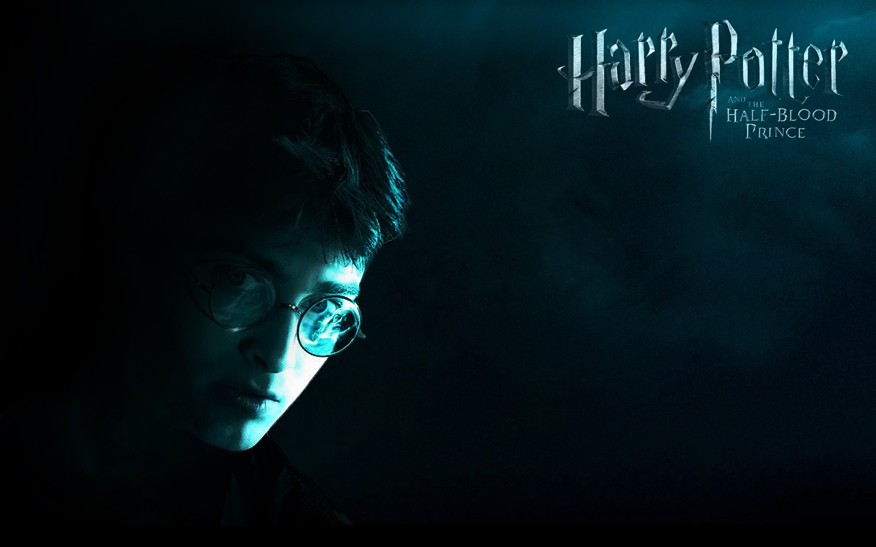
В чём смысл книг о
Гарри Поттере ?
О настоящей дружбе.
О любви — истинной и ложной.
О важности семьи, помощи близким.
О величии собственных мыслей, принципов и убеждений.
О добре и зле и о том, как свет и тьма переплетаются в каждом человеке неразрывной цепью, которая и делает нас такими уникальными и неповторимыми.
Джоан Роулинг показала читателям, что все люди способны совершать ошибки и менять свое мнение, меняться сами. В её понимании человек — абсолютно непостоянное существо, которому свойственны изменения, провалы и победы

Slide 4
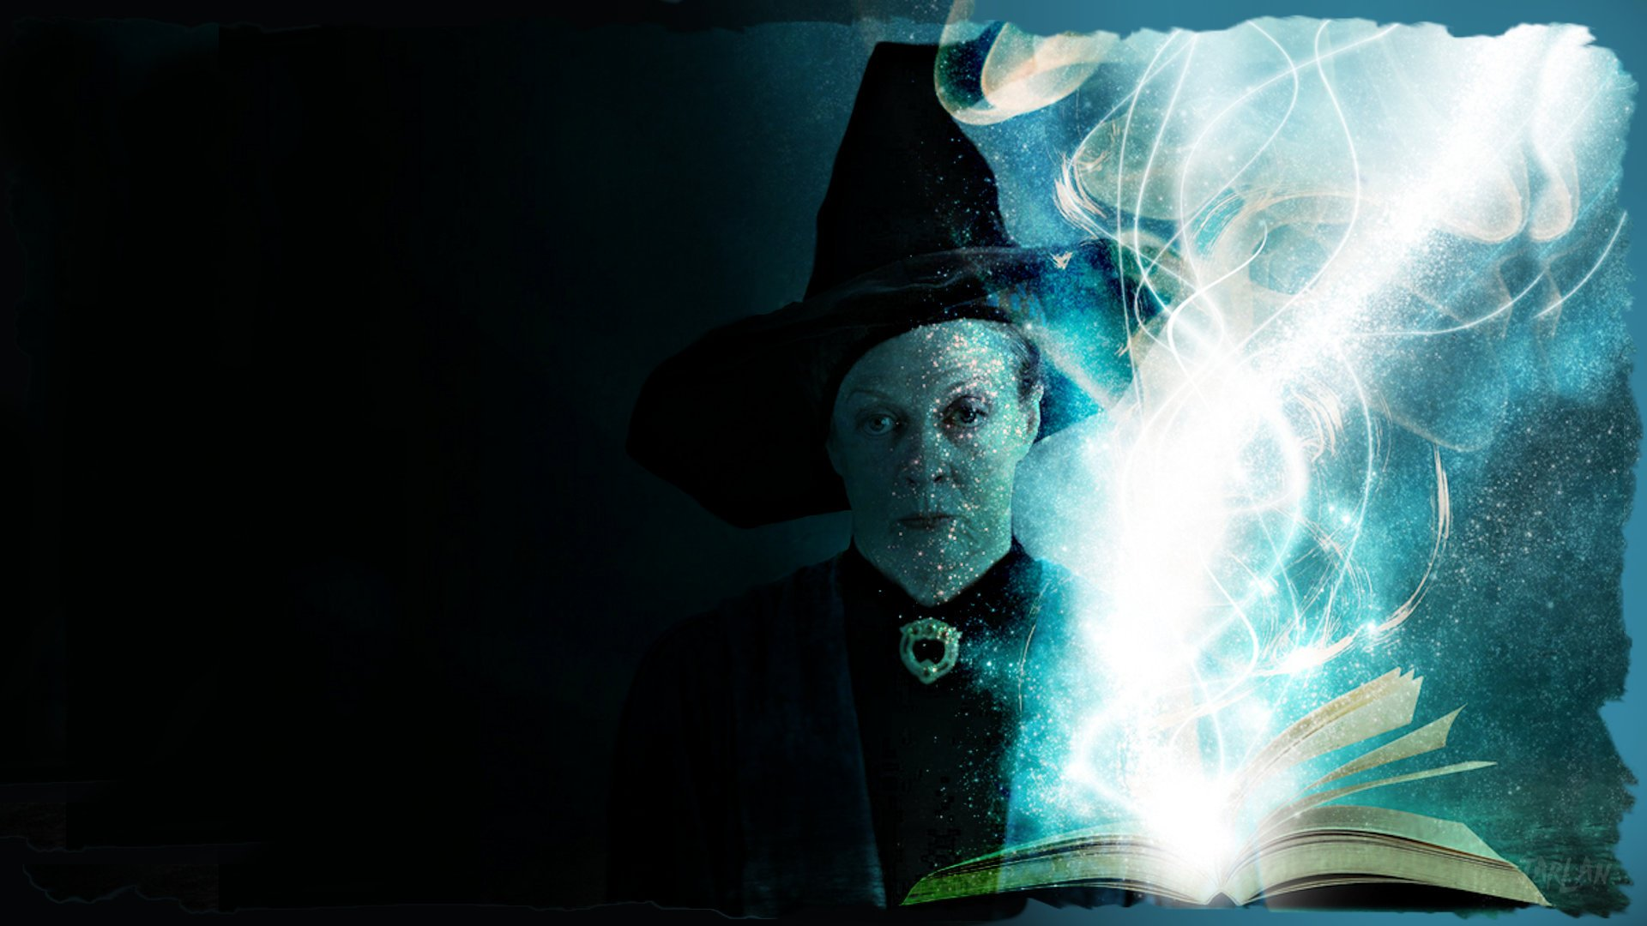
Описать все случившееся с главными героями просто невозможно!
Встреча с троллем из подземелья в туалете. Огромный пес, охраняющий вход в тайны школы магов. Огромное количество испытаний на пути к желаемому Философскому камню.
Квиррелл и злейший маг Вселенной на его затылке. Тайная комната в уборочной Хогвартса. Василиск. Сбежавший заключенный из Азкабана. Оборотни и Карта мародеров.
Соревнование между юными волшебниками под названием «Кубок огня». Секретный Орден Феникса. Загадочный учебник неизвестного Принца Полукровки. Злополучные крестражи. Секреты и загадки Хогвартса.
И все это — лишь часть интригующих историй, которые вас ожидают!

Slide 5
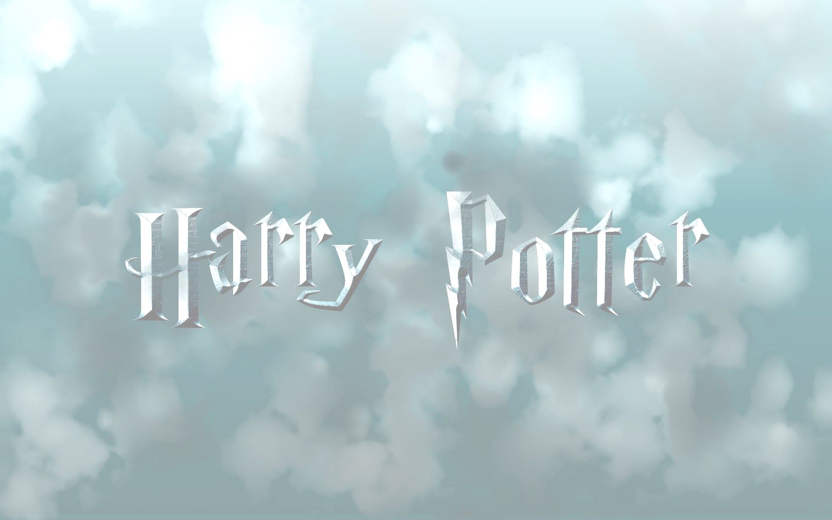
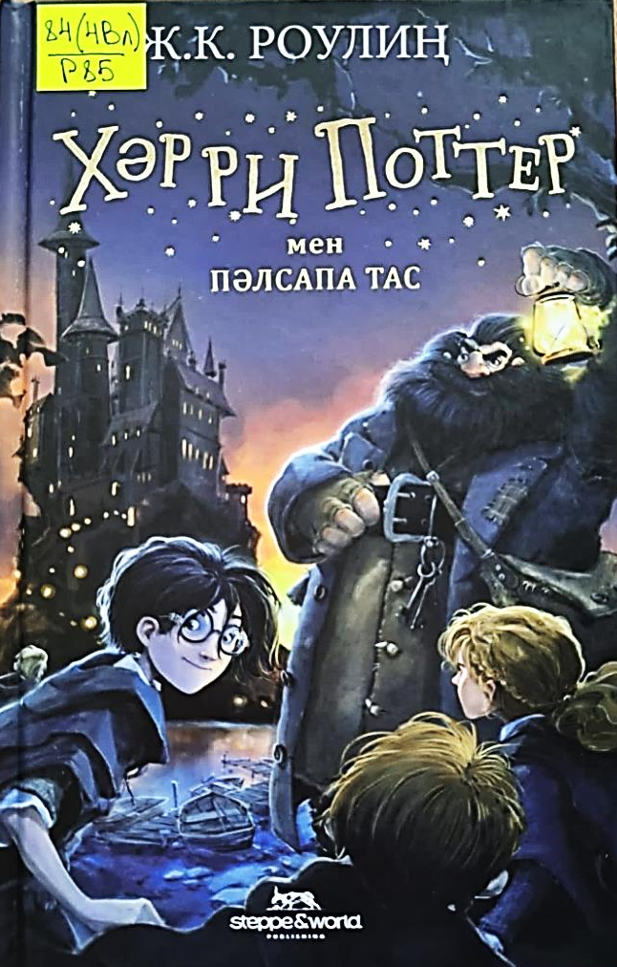
События романа разворачиваются сразу в двух реальностях – магловской, то есть там, где живут обычные люди, и магической, которая соседствует с обыденной.
Заканчивается магическая война, так как исчезает после убийства родителей Гарри ее зачинщик – темный маг Волан-де-Морд. Сироту отдают на воспитание его тетушке – маглу. Гарри до 11 лет живет в их семье, не зная о своем происхождении. Но правда открывается. Он узнаёт, что является волшебником. Теперь юноша должен учиться в магической школе под названием «Хогвартс». Гарри отправляется в учебное заведение и находит новых друзей – Рона и Гермиону. Обретает он и врага – Драко Малфоя. Одновременно с этим происходят странные события, связанные с философским камнем, которым может сделать своего владельца бессмертным. Выясняется, что охоту за артефактом ведет не кто иной, как Волан-де-Морд, серьезно ослабевший после попытки убить маленького Гарри. Мальчику удается второй раз справиться с темным магом
Читать онлайн: http://loveread.ec/read_book.php?id=2317&p=1

Slide 6
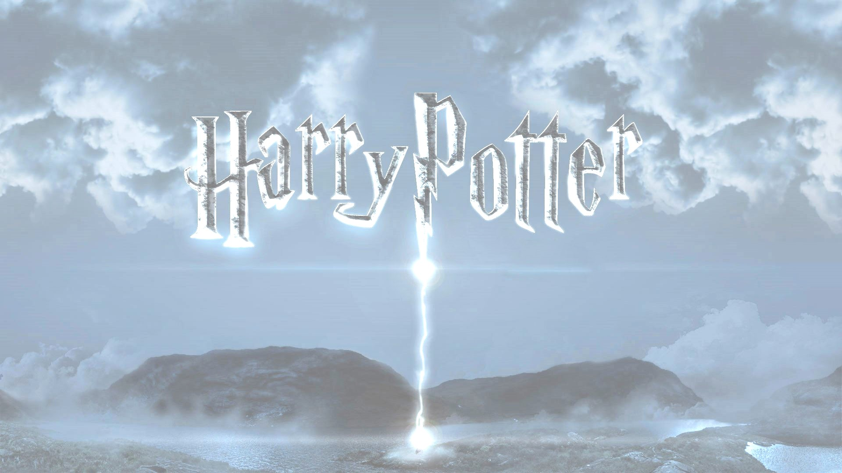
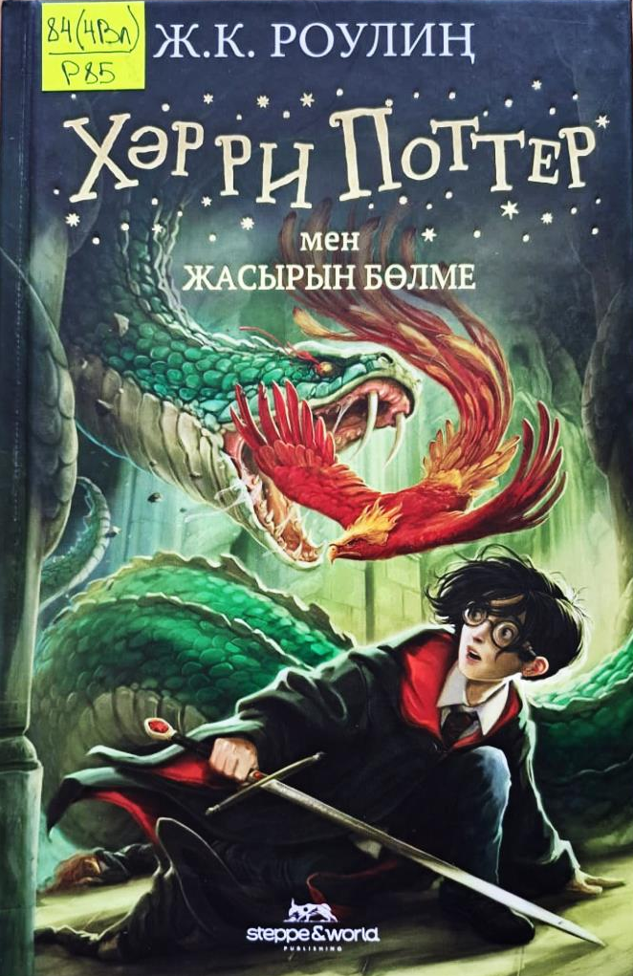
Гарри Поттер возвращается в «Хогвартс» после летних каникул. Жанр произведения в тоже время диктует свои правила, делая рассказ сказочным и таинственным, - в подземельях школы объявляется мифическое животное. Начинают пропадать ученики магловского происхождения. В коридорах все больше говорят о проклятии Салазара Слизерина. Согласно легенде, один из основателей «Хогвартса» спрятал в его стенах существо, которое должно было извести всех грязнокровок в школе. Виной всему оказывается дневник Тома Редла. Именно так когда-то звали Волан-де-Морда. В этом артефакте оказывается заключена часть души Темного Лорда, которая и призывает зверя. Но Гарри и его друзьям вновь удается одержать победу
Читать онлайн: https://libcat.ru/knigi/detskaya-literatura/detskaya-fantastika/150269-dzhoan-roling-garri-potter-i-tajnaya-komnata.html#text

Slide 7
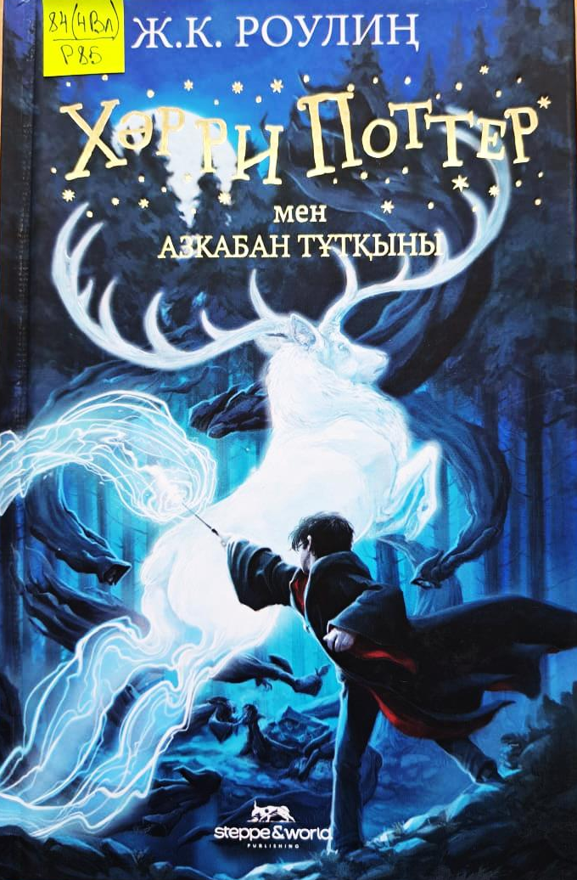
На этот раз еще до возвращения в «Хогвартс» Гарри Поттер сбегает из дома. Жанр произведения вновь проявляется себя, и читатель может узнать, как живут и путешествуют маги. Гарри оказывается в волшебном трактире «Дырявый котел». Здесь он узнает тревожное известие – из тюрьмы «Азкабан» сбежал Пожиратель Смерти – Сириус Блек. Наш герой отправляется в школу. Он еще не ведает, с кем ему предстоит встретиться. Зимой Гарри узнает о причастности Блека к смерти родителей и решает отомстить. Однако все оказывается неправдой. К сожалению, Гарри не удается доказать невиновность Сириуса. Зато он устраивает ему побег
Читать онлайн: https://libcat.ru/knigi/detskaya-literatura/detskaya-fantastika/226729-dzhoan-rouling-garri-potter-i-uznik-azkabana.html

Slide 8
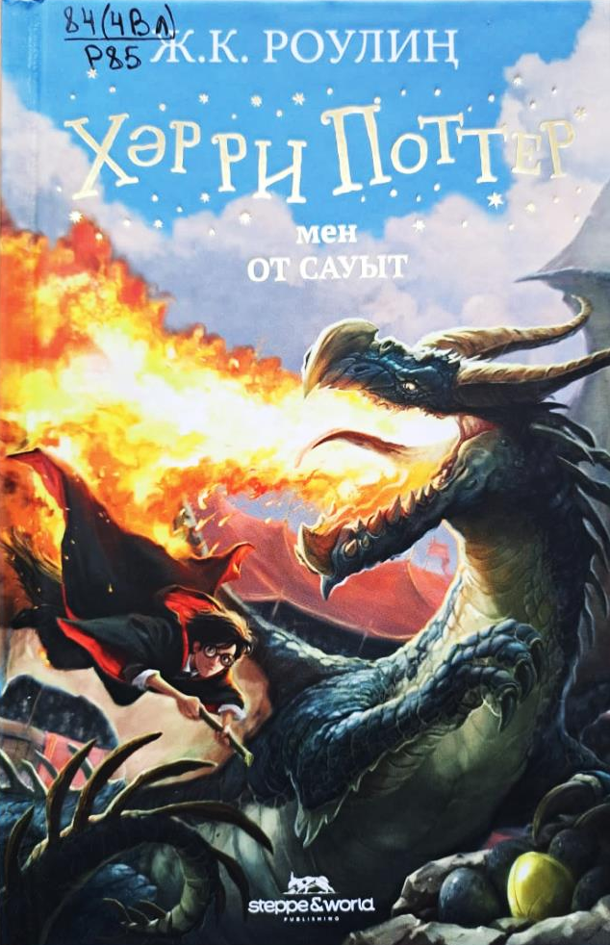
Гарри Поттер оказывается на чемпионате по квидичу. Жанр книги – фэнтези, но в повествовании также прослеживаются и приключенческие мотивы. Гарри и его друзья переживают нападение Пожирателей Смерти прямо на соревновании. Затем юноша прибывает в «Хогвартс». Становится известно о проведении магического турнира между волшебными школами. Наш герой против своей воли оказывается среди участников. Ему чудом удается пройти испытания и выжить. И вот уже в самом финале он прикасается к кубку победителя. Но вместо поздравлений его ждет встреча с Волан-де-Мордом, который жаждет вернуть себе прежнюю мощь. Гарри удается сбежать от Пожирателей Смерти и их возрожденного властелина. Но один из учеников «Хогвартса» погибает
Читать онлайн: https://libcat.ru/knigi/detskaya-literatura/detskaya-fantastika/217734-dzhoan-rouling-garri-potter-i-kubok-ognya-potter-s-army.html

Slide 9
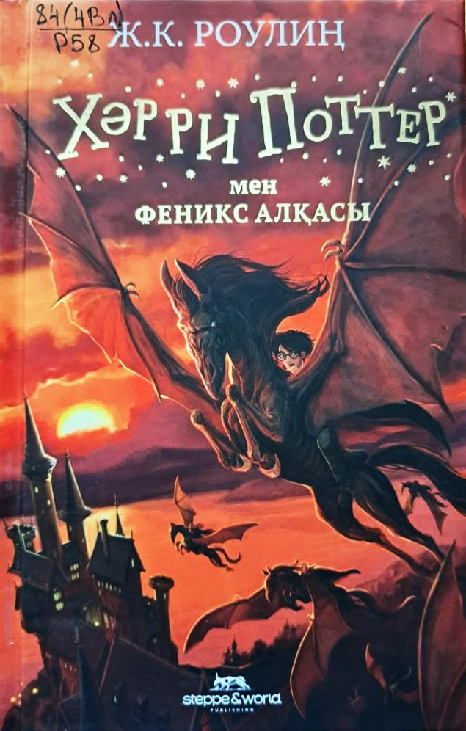
Гарри на летних каникулах гостит дома у Друслей. Он и его кузен Дадли переживают нападения дементоров. Гарри едва не исключают из школы за использование магии. Вскоре его забирают от Друслей и привозят в штаб-квартиру Ордена Феникса, который создан для борьбы с Волан-де-Мордом. Одновременно в «Хогвартсе» происходят большие перемены. Министерство Магии, которое отрицает возвращение Темного Лорда, назначает одним из преподавателей Долорес Амбридж, которая также должна проинспектировать школу. Гарри с друзьями создают общество под названием «Отряд Дамблдора», где они учат защитные заклинания. Амбридж вскоре удается раскрыть их. Дамблдор признается, что это была его идея, и сбегает. Амбридж становится директором. Гарри снятся странные сны, которые приводят его в Отдел Тайн, где уже поджидают Пожиратели Смерти. Происходит бой, после которого Министерству приходится признать, что Волан-де-Морд действительно вернулся
Читать онлайн: https://libcat.ru/knigi/na-russkom-yazyke/92220-dzhoan-rouling-garri-potter-i-orden-feniksa.html

Slide 10
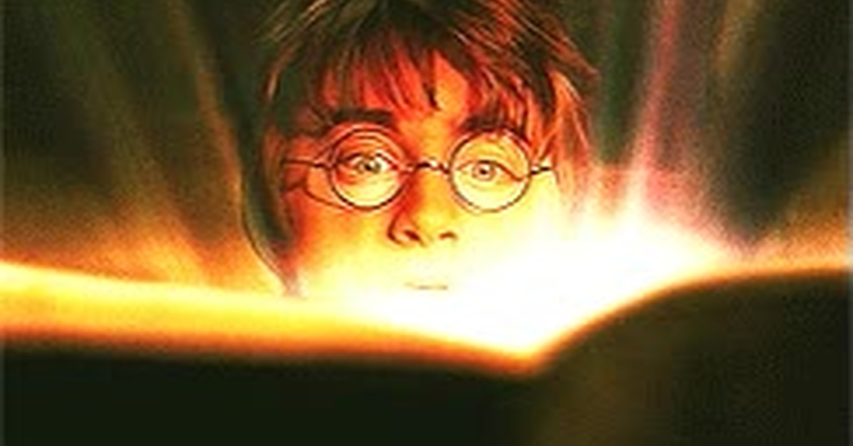
Прочитать книги о Гарри Поттере на казахском языке
вы можете в школьной библиотеке

